Slide 1
RussellCloud

Slide 2
议题
架构
主要功能模块

Slide 3

架构
NAS
4
2
5
master
fs
3
1
6
client

Slide 4
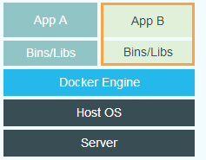
主要功能模块
master
flask、nas、MySQL
fs
tornado、nas
集群
Swarm、Docker
Docker

Slide 5
其它
微信支付、支付宝、邮件、短信

Slide 6
只为遇见明天更优秀的你！

